Slide 1

Frigoríficos Arcos (“A Pulpeira”)
María del Pilar García Torrijo
Byron Fernando Jiménez Laverde
Argiñe Delgado Mardaras

Slide 2
01 –Introducción
02 -Análisis del mercado
03 - Business Model Canvas
04 -Estrategia del marketing
ÍNDICE
05 -Plan de operaciones
06-Equipo directivo y organización
07 -Plan financiero
08 -Conclusiones
09 -Limitaciones y prospectiva

Slide 3
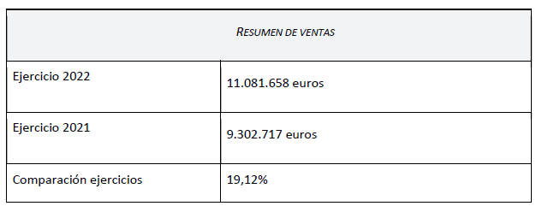
Apartado 01
INTRODUCCIÓN
Frigoríficos Arcos, es una empresa que se encuentra situada en O Carballiño provincia de Ourense.
Su objeto social se centra en la venta al por mayor de pulpo y es un sector que forma parte del mercado más amplio de pescados y mariscos.
Aspectos relevantes que hacen que definan su identidad:
Innovación en el producto
Cadenas de suministros y logística
Está inmerso en otros mercados internacionales
pág.
0‹#›

Slide 4
Apartado 01
INTRODUCCIÓN
OBJETIVOS GENERALES
Desarrollar e introducir en el mercado un ceviche de pulpo premium y listo para consumir, innovador dentro de la categoría de productos frescos de rápida consumición, que combine la excelencia en calidad del pulpo de Frigoríficos Arcos con una propuesta gastronómica diferencial, sostenible y rentable.
OBJETIVOS ESPECÍFICOS
Examinar el mercado potencial, el público objetivo, la competencia en este sector | Definir cómo lanzar y posicionar el nuevo producto en el mercado a través de ferias y eventos, campañas de marketing y alianzas con distribuidores | Forma jurídica de la empresa a analizar, misión y visión y el organigrama de la empresa
Modelo visual en el que se pueden ordenar todas las ideas para definir cuál será nuestro modelo de negocio | Eficiencia en la compra, almacenamiento, manejo, así como la distribución de los productos | Analizar la inversión y la financiación inicial, los ingresos y los gastos, los estados previsionales y el análisis económico y financiero.
pág.
0‹#›

Slide 5
Apartado 02
ANÁLISIS DE MERCADO
Mercado potencial
Mercados de las procesadoras de pulpo. Algunos de sus principales mercados son:
1. Restaurantes y hoteles
2. Supermercados y tiendas de alimentos
3. Industria alimentaria
4. Mercados internacionales
Público Objetivo: Dirigido a clientes que valoran la calidad, la comodidad y la sostenibilidad. Segmentación del público objetivo:
Perfil sociodemográfico: Personas adultas entre 30 y 60 años, con autonomía económica e interés por la gastronomía.
Segmentación geográfica: Nacional e Internacional.
Segmentación por canal: Canal HORECA, Canal digital y Retail especializado
pág.
0‹#›

Slide 6
Apartado 02
ANÁLISIS DE MERCADO
Empresas Competidoras
Más internacionales: Discefa, Pescanova y Frinsa.
Más locales o nacionales: Pulponor, SoloPulpo, Galicia Marisco.
Especialistas en pulpo gallego: Pulponor, SoloPulpo, Frigoríficos de Camariñas.
Especialista en conservas: Frinsa (pulpo ya preparado, no congelado).
Gigantes industriales: Discefa y Pescanova
pág.
0‹#›

Slide 7
Apartado 02
ANÁLISIS DE MERCADO - DAFO
FORTALEZAS
DEBILIDADES
OPORTUNIDADES
AMENAZAS
Localización geográfica en los principales caladeros
Adecuada estrategia de diversificación geográfica de la fabricación
Adecuada posición en los mercados exteriores
Valor añadido y cumplimiento legal
Uso de artes de pesca artesanales y sostenibles
Dependencia de la estacionalidad de captura
Escasa diversificación de productos
Costes elevados de refrigeración y transporte
Baja digitalización o tecnología en procesos comerciales
Aumento de la demanda internacional
Interés por productos naturales y saludables
Acceso a subvenciones del sector pesquero
Restricciones legales y medioambientales (vedas, cuotas)
Fluctuación de precios del pulpo
Competencia internacional con costes más bajos
Cambios en normativas de exportación o sanitarias
pág.
0‹#›

Slide 8
Apartado 03
BUSINESS MODEL CANVAS
Propuesta de Valor
Ofrece pulpo premium, fresco y congelado, con características distintivas que responden a las exigencias del consumidor moderno
Trazabilidad garantizada:
Utiliza digital (QR/NFC) que permite conocer el origen exacto del producto
Producto gourmet, sostenible que responde a las megatendencias de alimentación saludable.
Diferenciación en un mercado maduro
Facilidad para la internacionalización
Posee una larga vida útil y calidad, superando barreras logísticas en mercados exteriores.
Viabilidad operativa y financiera
Alto valor añadido permite mantener márgenes atractivos sin una reestructuración drástica del modelo actual
Compromiso con los ODS
Promueve la pesca responsable, la reducción del desperdicio alimentario, el uso de materiales reciclables y la transparencia.
pág.
0‹#›

Slide 9
Apartado 03
BUSINESS MODEL CANVAS
Actividades Clave (Key Activities)
Innovación continua en técnicas de cocción al vacío, congelado y diseño
Socios Clave (Key Partners)
Control riguroso de parámetros fisicoquímicos y sanitarios
Cooperativas pesqueras locales y asociaciones del sector marino
Desarrollo de estrategias de contenido, branding y participación en ferias
Empresas de transporte refrigerado
Integración de procesos logísticos que minimicen tiempos y costes
Agencias de marketing especializadas en gourmet y alimentos del mar
Entidades certificadoras (MSC, HACCP, ISO) Brc.
pág.
0‹#›

Slide 10
Apartado 03
BUSINESS MODEL CANVAS
Segmentos de Clientes (Customer Segments)
Canales (Channels)
Recursos Clave (Key Resources)
Venta directa personalizada
Alta gastronomía, restaurantes que valoran la trazabilidad, el origen local
Know-how técnica que permite mantener sabor, textura y propiedades
E-commerce y catálogo digital
Catering y hotelería: Necesitan productos fáciles de preparar, consistentes
Distribuidores regionales y brokers internacionales
Equipamiento y layout diseñado específicamente para producción de Ready-to-Eat del mar
Plataformas de exportación: Que requieren cumplimiento regulatorio
Marketing en medios especializados
Cadena logística refrigerada + digitalización: Permite trazabilidad completa
pág.
0‹#›

Slide 11
Apartado 04
ESTRATEGIA DEL MARKETING
Propuesta de valor
Clientes, producto requerido y solución
Cliente | Producto requerido | Solución
Exportadores | Producto duradero. Empaque adaptado | Latas y pouches con duración de hasta 18 meses
Distribuidores | Variedad de sabores | Mix ceviches
Restaurantes | Agilidad y consistencia en cocina | Producto listo para emplatar
Supermercados | Productos listos para consumir | Empaques individuales o familiares
La entidad mercantil requiere de una propuesta de valor diferenciadora, clara y profesional. Este producto tiene como público objetivo a mercados mayoristas
pág.
0‹#›

Slide 12
Apartado 04
ESTRATEGIA DEL MARKETING
Presupuesto de Marketing: Precios en euros
Canal | Detalle | Precio en euros
Marketing de contenidos | Artículos técnicos y Video corporativo | 1.350 euros
Email marketing y CMR | Plataforma | 600 euros
 | Campañas de base de datos de clientes | 400 euros
SEO y Web corporativa | Optimización SEO técnica y de contenidos | 600 euros
 | Mantenimiento y mejoras web | 400 euros
SEM | Contenidos | 1000 euros
Ferias/ Eventos B2B | Participación en ferias sectoriales | 1500 euros
 | Material de stand y promocional | 500 euros
Otros | Herramientas digitales e imprevistos | 400 euros
TOTAL estimado |  | 6.750 euros
El presupuesto estimado por cada trimestre, cuyos valores serán en euros,

Slide 13
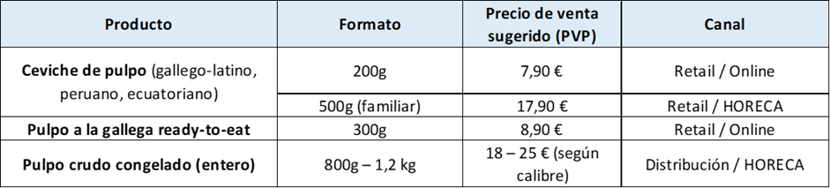
Apartado 04
ESTRATEGIA DEL MARKETING
La estrategia consiste en establecer el precio de venta teniendo como base el costo directo de producción y aplicando el margen de ganancia que se desea obtener.
Previsión de ventas - 3 años
Año | 200 gr | 500 gr | Ingreso anual (€)
1 | 1.382.500€ | 1.342.500€ | 2.725.000€
2 | 1.668.875 € | 2.035.625 € | 3.704.500€
3 | 1.896.000€ | 2.864.000 € | 4.760.000€
El objetivo en el tercer año, es consolidar la presencia en Europa, LATAM y entrar en otros mercados como EEUU y Asia. Aprovechar la economía de escala. Con un crecimiento esperado del 25%
pág.
0‹#›

Slide 14
Apartado 05
Plan de operaciones
-Costes fijos
-Costes variables
Localización
Procesos relevantes
Recursos necesarios
Estructura de costes
-Se ubica en O Carballiño.
-Localización operativa: se mantiene el centro de operaciones.
-Buen enclave para facilitar la distribución.
d do eiusmod tempor.
-Estratégicos
-De soporte
-Operativos
Recursos humanos
- Recursos materiales y técnicos
pág.
0‹#›

Slide 15
Apartado 06
Equipo directivo y organización
El objetivo principal es contar un equipo directivo ágil que coordine el lanzamiento; producción; comercialización e internacionalización del nuevo producto. Y siempre manteniendo la esencia de la marca; los estándares de calidad y la sostenibilidad.
01
Dirección General
Supervisión general
02
Dirección de Operaciones y logística
Procesos productivos, calidad y logística
03
Dirección de ventas y marketing
Plan de marketing y ventas
04
Dirección financiera
Supervisión de gestión económica y financiera
05
Dirección de selección de personas y gestión del talento
Establecer los requisitos en la selección de personal, políticas del personal etc.
pág.
0‹#›

Slide 16
Apartado 06
Equipo directivo y organización
A continuación se ha de señalar los distintos responsables y otros equipos de apoyo así como departamentos incluidos en los puntos ya mencionados;
Forma jurídica → SRL.
Misión→mantenimiento de la frecura y el sabor del pulpo
Visión→Liderazgo internacional, innovación constante y el uso tecnológico.
Responsable internacional | Responsable de producción e innovación | Equipo de apoyo y departamentos.
Identificación de nuevos mercados y gestionar nuevas exportaciones | Nuevas recetas, packaging, I+D en alimentación | -Deparmentos de producción. -Departamento logístico -Departamento financiero -Departamento de selección de personal
pág.
0‹#›

Slide 17
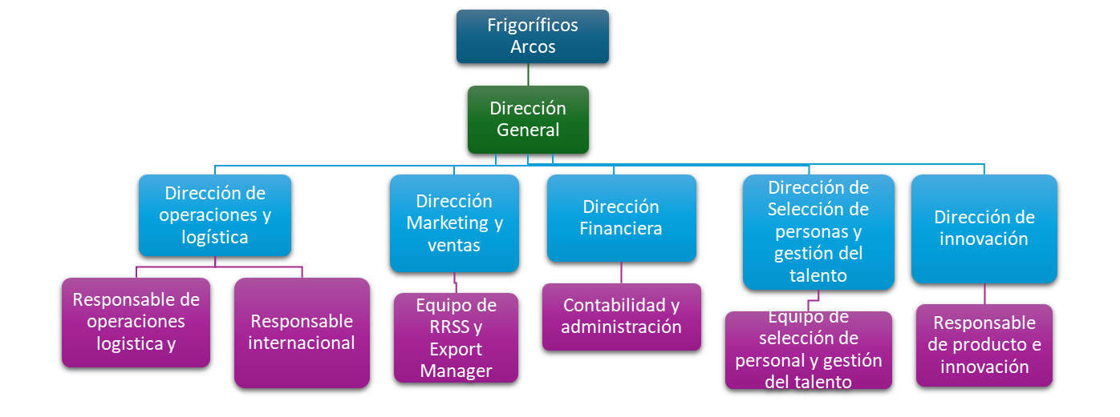
Apartado 06
Equipo directivo y organización
pág.
0‹#›

Slide 18
Apartado 07
Plan financiero
Cuenta de pérdidas y gananciales previsonales
Concepto | Año 1 | Año 2 | Año 3
Ingresos totales | 10.000.000 € | 14.400.000 € | 16.900.000 €
Gastos totales | 2.862.275 € | 4.270.633 € | 5.150.725 €
Beneficio Neto | 7.135.275 € | 10.129.367 € | 11.748.275 €
Beneficio Neto → + 70%.
pág.
0‹#›

Slide 19
Apartado 07
Plan financiero
Indicadores clave de rentabilidad solvencia
Indicador | Año 1 | Año 2 | Año 3
Margen Neto | 71,4 % | 70,3 % | 69,5 %
Liquidez | 25,1 % | 37,3 % | 51,1 %
Endeudamiento | 0,9 % | 0,35 % | 0,19 %
Margen Neto → Eficiencia operativa.
Liquidez → Muy alta.
Endeudamiento → Reduce el riesgo financiero.
pág.
0‹#›

Slide 20
Apartado 08
Conclusiones
Base solida para transformarse en un modelo de negocio más innovador y competitivo.
Rápida consumición.
Objetivo general: innovación del producto y fortalecer su posición →entrada de nuevo producto
Nuevo producto→ Mezcla de dos culturas.
Pueden optar por el ceviche tradicional y distintos sabores.ss.
Alternativa gourmet.
Responde a distintas tendencias
Mejoras en la producción , envases sostenibles , logística y digitalización comercial.
Proyecto rentable y sostenible.
pág.
0‹#›

Slide 21
Apartado 09
Limitaciones y prospectiva
Limitaciones | Prospectiva
Alta inversión inicial | Escalabilidad
Barreras de entrada | Acceso a nuevos mercados
Dependencia de la demanda del minorista | Optimización de costos
Logística compleja | Posicionamiento de marca.
Escaso feedback con el consumidor final. | Innovación en la cadena de suministro
Recomendaciones: Se debe de realizar más estudios de mercado, negociar las condiciones de fabricantes y transportistas.
Necesaria una estrategia en relación con los precios teniendo en cuenta los márgenes sostenibles.
pág.
0‹#›

Slide 22
muchas gracias.

